Slide 1

Intro till Databaser
Richard Chalk, Systementor AB

Slide 2


Hushållsarbete…
Richard Chalk, Systementor AB

Slide 3





Datornamn
Det är viktigt att din datornamn inte innehåller några special characters!
Det inkluderar svenska bokstäver!
MånsDator
*My#Computer
Vardagsrummet!
Denna länk
innehåller
information om
hur man byter
namnet på sin dator. Både i Windows 10 & 11!
MyComputer
Om din datornamn innehåller några special characters rekommenderar jag att du byter den på en gång!
Vissa RDBMS kommer inte att fungerar korrekt annars!
https://education.systementor.se
Notes:
3

Slide 4





Tools & Northwind DB
Först behöver vi några verktyg. Vi sätter igång nedladdningarna redan nu eftersom vissa är rätt stora.
1. Installation MS-SQL Server
https://www.microsoft.com/sv-se/sql-server/sql-server-downloads
(Ta Developer! Kör SQL2022-SSEI-Dev.exe)
2. Sen ska vi ha en Queryverktyg (DBMS - SSMS)
https://docs.microsoft.com/sql/ssms/download-sql-server-management-studio-ssms
3. Skapa Northwind (kör denna script i SSMS)
https://gist.github.com/RichardChalk/547cab55cbf365840a68bde4729d4e5c
Northwind
VIKTIGT!
Högerklick –
Run as administrator!
VIKTIGT!
Se anteckningar
https://education.systementor.se
4
Notes:
INFO!
=====
Kör denna script efter att man har installerat Northwind database.
alter authorization on database::“Northwind" TO [sa]
Sammanfattningsvis ändrar den angivna syntaxen ägandet av databasen "Northwind" till användarkontot "sa".
Det innebär att användarkontot "sa" kommer att ha fullständig kontroll över databasen "Northwind" och dess objekt.
Det är viktigt att vara försiktig vid användning av användarkontot "sa",
eftersom det har höga privilegier och bör användas med omsorg för att undvika säkerhetsrisker.

Slide 5
Vad är en Databas?
Richard Chalk, Systementor AB

Slide 6


I ett nötskal
Intro
Generellt sett är en databas vilken logiskt modellerad samling av information som helst. En databas behöver inte nödvändigtvis lagras på en dator, och saker som en stapel med patientfiler på ett sjukhus räknas som exempel på en databas
I sammanhanget med webbplatser och applikationer, när människor refererar till en databas, pratar de ofta om ett datorprogram som låter dem interagera med sin databas.
Dessa program, mer formellt kända som ett database manangement systems (DBMS), är ofta installerade på en virtuell privat server och kan nås på distans.
https://education.systementor.se
Notes:
6

Slide 7


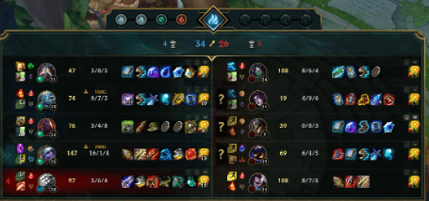

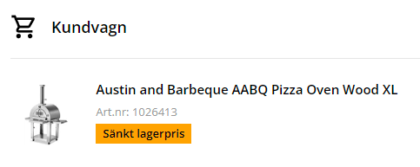
Data data everywhere!
Data är centralt för hur många av dagens applikationer och webbplatser fungerar
1. Kommentarer på en viral video
2. Scoreboard i ett multiplayer-spel
3. De produkter i din shoppingkorg
på din favorit onlinebutik
Alla är bitar av information som lagras någonstans i en databas!
https://education.systementor.se
Notes:
Demo Bankappen
============
1. Logga in som Cashier
2. Visa Customers länken
3. Sortera Customers på ID asc
4. Öppna SQL Databasen… Titta på första kunden Hanna Stormo
5. Visa hur webappen och databasen är kopplade
6. Förklara att webappen anropa databasen för att hämta relevant data
7. Förklara CRUD
7

Slide 8
Vad är SQL?
Richard Chalk, Systementor AB

Slide 9
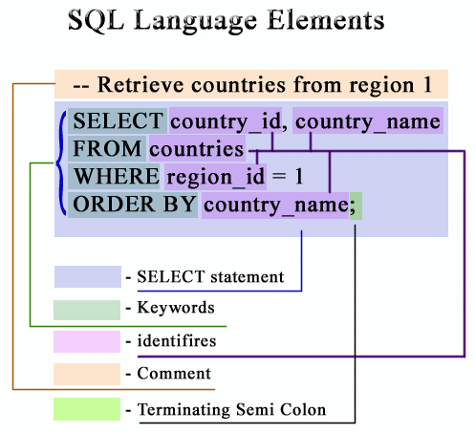

Vad är SQL
Står för Structured Query Language.
Ett språk som används för att kommunicera med en relationsdatabas.
Det är en internationell standard så det finns inget företag som står bakom språket.
Istället är det två standardiseringsorgan ISO och ANSI som ligger bakom.
Första standardiserade versionerna kom 1986 och 1987. Den senaste 2016.
Kolla denna video
W3Schools

Slide 10

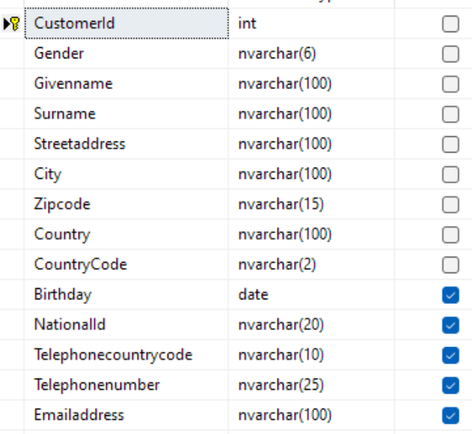
Customer table
Schema
Data om datat?
En databas schema definierar hur data
är organiserad inom en SQL databas.
Det inkluderar tabellnamn, kolumner,
datatyper och även relationerna
mellan tabellerna.
Namn på databasen (Orders)
Namn på tabeller (customer, orderrow)
Kolumner (Gender, Givenname osv.)
Längd och datatyp på kolumner
(ex Givenname = sträng 100 tecken. Birthday = date)
https://education.systementor.se
Notes:
Schema används I SQL tabeller!
SQL är hårdtypad!
Datatyper: En stor fördel är att man kan sätta olika datatyper per kolumn (lite som Excel).
Då minskar man risken på “smutsig data” I databsen.
Datan måste hålla en hög kvalité (= PENGAR!!!)

Slide 11
SQL vs NO SQL
Richard Chalk, Systementor AB

Slide 12
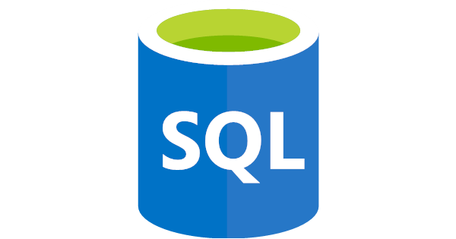
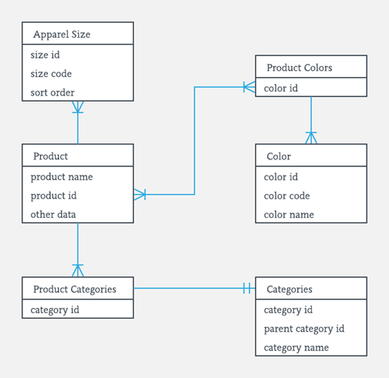
Relational Database - SQL
En relationsdatabas är en typ av databas som organiserar och lagrar data i tabeller med rader och kolumner.
Varje rad representerar en post,
och varje kolumn representerar en specifik bit information om den posten.
Relationerna mellan olika poster etableras genom användning av nycklar och referenser.
Table Apparel Size
Column color Id
Relation
https://education.systementor.se
Notes:
Det strukturerade frågespråket (SQL) används vanligtvis för att interagera med relationsdatabaser.
12

Slide 13

points
1. Data är organiserad i strukturerade
tabeller med rader och kolumner.
2. Tabeller är relaterade till varandra
genom nycklar och referenser.
3. Ger ett strikt dataschema med
fördefinierade datatyper för
kolumner.
4. Passar bra för scenarier där data har
tydligt definierade relationer och är
mycket strukturerad.
5. Betonar transaktioner och
datatillförlitlighet.
Table Apparel Size
Column color Id
Relation
https://education.systementor.se
Notes:
Det strukturerade frågespråket (SQL) används vanligtvis för att interagera med relationsdatabaser.
13

Slide 14

Non Relation Database – No SQL
En icke-relationsdatabas, även känd som en NoSQL-databas, är en typ av databas som inte använder den traditionella tabellstrukturerade uppbyggnaden med rader och kolumner.
Istället lagrar den data i olika format som:
dokument, key-value pairs, grafer eller breda kolumner.
Varje post kan ha olika attribut, och det finns inget strikt schema att följa.
Icke-relationsdatabaser är mer flexibla när det gäller att hantera olika datastrukturer utan fördefinierade scheman.
No SQL är förkortning för
Not Only SQL
https://education.systementor.se
Notes:
14

Slide 15
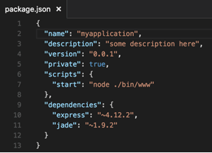
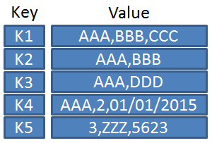
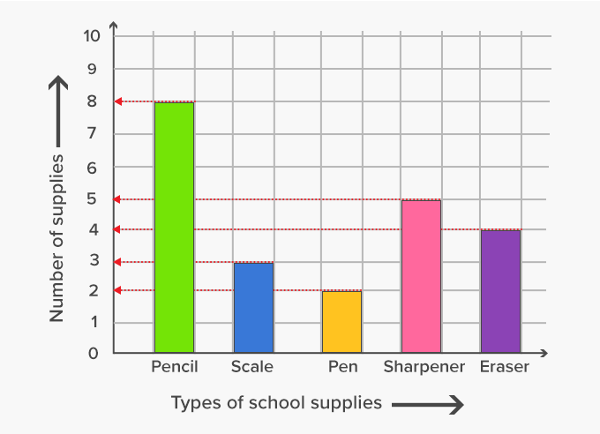
points
1. Data lagras i ett flexibelt format,
som JSON, key-value pairs, graphs,
etc.
2. Inget fördefinierat schema, vilket
möjliggör dynamiska och
utvecklande datastrukturer.
3. Passar bra för scenarier där data är
ostrukturerad, och relationer inte är
tydligt definierade.
4. Skalbar och kan hantera stora
datamängder med hög prestanda.
https://education.systementor.se
Notes:
Olika typer av NoSQL-databaser riktar sig till specifika användningsområden, som dokumentlagring, graf-databaser, etc.
15

Slide 16
DBMS
Richard Chalk, Systementor AB

Slide 17

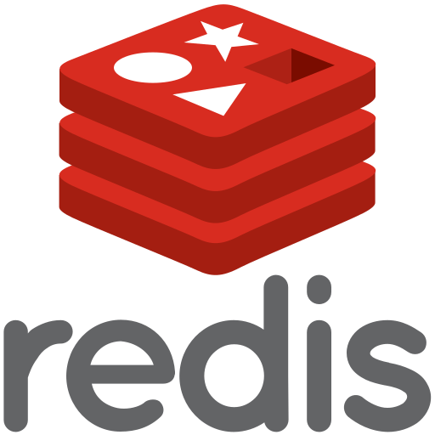
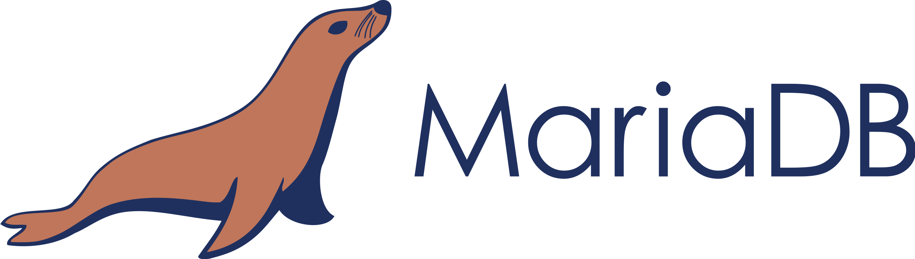
DBMS
Redis, MariaDB, MySQL och
MS-SQL är några exempel på open source* database management system (DBMS), men det finns många olika tillgängliga idag.
Olika DBMS har vanligtvis sina egna unika funktioner och tillhörande verktyg och var och en har sitt eget GUI. MySQL har en GUI som heter Workbench. MS-SQL har SSMS osv.
De brukar generellt falla in i en av två kategorier:
1. relationella
2. och icke-relationella databaser
https://education.systementor.se
Notes:
*
Open Source
=========
…syftar på en typ av programvara eller projekt där källkoden,
vilket är de instruktioner som människor kan läsa och förstå som utgör programmet,
görs fritt tillgänglig för allmänheten.
Det innebär att vem som helst kan titta på, använda, ändra och distribuera programvaran.
Här är några viktiga punkter att förstå om öppen källkod:
Tillgång till källkoden: Öppen källkod-programvara ger tillgång till sin källkod, vilket gör att vem som helst kan undersöka och förstå hur programvaran fungerar. Denna öppenhet främjar samarbete och kunskapsdelning.
Fri distribution: Öppen källkod-programvara tillåter oftast användare att fritt dela kopior av programvaran med andra. Det innebär att du kan ge programvaran till vänner, kollegor eller till och med sälja den om du önskar, utan några begränsningar.
Samarbeten och gemenskap: Öppen källkod-projekt har vanligtvis en gemenskap av utvecklare som bidrar till att förbättra och utvidga programvaran. Denna samarbetsanda främjar innovation och resulterar i kontinuerlig utveckling och förbättring av programvaran.
Licens: Öppen källkod-programvara distribueras vanligtvis under en öppen källkod-licens som definierar villkoren för användning, ändring och distribution av programvaran. Olika öppen källkod-licenser har olika krav, men de ger generellt användarna friheten att använda, ändra och distribuera programvaran.
Fördelar: Öppen källkod-programvara erbjuder flera fördelar. Den gör det möjligt för användare att anpassa och anpassa programvaran efter sina specifika behov. Den främjar också tillförlitlighet, säkerhet och innovation genom att dra nytta av kraften hos en global gemenskap av utvecklare.
Exempel: Det finns många välkända öppen källkod-projekt och programvaror, som operativsystemet Linux, webbservern Apache, webbläsaren Firefox och innehållshanteringssystemet WordPress.
17

Slide 18
DBMS
…En programvara som används för att skapa och hantera databaser.
Det fungerar som en mellanhand mellan användaren och databasen.
DBMS erbjuder verktyg och funktioner som gör det möjligt att lagra, organisera och manipulera data på ett strukturerat och effektivt sätt.
DBMS hanterar uppgifter som att skapa tabeller och definiera deras struktur, infoga, uppdatera eller ta bort data, utföra frågor för att hämta specifik information och utföra avancerade operationer som att sammanfatta
data eller
skapa rapporter.
https://education.systementor.se
Notes:
Fördelarna med att använda ett DBMS inkluderar att
det ger säkerhet och integritet för data,
möjliggör delad åtkomst för flera användare samtidigt,
hanterar datakonsistens och tillhandahåller säkerhetskopiering och återställning av data.
18

Slide 19


Dbeaver?
DBeaver är en populär öppen källkods universal databashanteringsverktyg.
Det är utformat för att tillhandahålla
en GUI med olika DBMS
…vilket underlättar för användare att skapa, redigera, hantera och fråga databaser.
DBeaver stödjer ett brett utbud av databassystem, inklusive relationsdatabaser som
1. SQL: MySQL, PostgreSQL, Oracle, Microsoft SQL Server, SQLite, och många andra
2. NoSQL: MongoDB, Cassandra.
Intro
https://education.systementor.se
Notes:
19

Slide 20

Varför inte en fil bara?
DBMS är optimerade att hantera tex:
Många samtidiga användare
Backup
Ändringar i metadata (nya kolumner osv.)
Prestanda (stora datamängder)
Det är bra att delegera. SQL är mycket snabb att hantera stora datamängder
En databas är också oftast bra på att skapa rapporter osv.
(frågehantering – ex SQL)
https://education.systementor.se

Slide 21
Northwind
Richard Chalk, Systementor AB

Slide 22
Northwind
Northwind
Northwind databasen har varit mycket använd som ett verktyg för inlärning och övning av SQL-frågor, databasdesign och andra databasrelaterade uppgifter.
Den används ofta i handledningar och kurser för att lära ut begrepp som sammanfogningar (joins), dataselektion och grundläggande databasoperationer.
Den skapades ursprungligen av Microsoft och användes i deras tidigare dokumentation. Northwind databasen representerar ett fiktivt företag vid namn Northwind Traders som säljer produkter till kunder i olika regioner.
Vi tittar på denna databas tillsammans…
1. Skapa Northwind (kör denna script i SSMS)
VIKTIGT!
Se anteckningar
https://gist.github.com/RichardChalk/547cab55cbf365840a68bde4729d4e5c
https://education.systementor.se
22
Notes:
Kom du ihåg att köra denna script?
=======================
alter authorization on database::“Northwind" TO [sa]
Vi tittar på hur databasen är uppbyggd.
Kom ihåg detta är bara en intro… inte för djup.
Låt eleverna skriver ett par enkla frågor
Titta på en tabell – prata om rader (posts) & kolumner (namn)
Prata om datatyperna i tabellen
Ta fram ERD diagrammet av Northwind och prata om det (inte möjligt om man inte har SA rättigheter).
Prata om relationer
Ställ ett par superenkla frågor till en tabell… tex
SELECT *
FROM Accounts
WHERE AccountId = 1

Slide 23
Vad är Databas Modellering?
Richard Chalk, Systementor AB

Slide 24


Modellering?
Database modellering är processen att skapa en design för en databas.
Det handlar om att bestämma strukturen och organisationen av data som ska lagras i en databas.
Databasmodellen fungerar som en blueprint för hur data ska organiseras och relateras till varandra inom en databas.
För att modellera en databas måste man först förstå vilken typ av data som behöver lagras och hur den är relaterad till varandra.
Detta innebär att identifiera de olika enheterna (entiteter) i systemet och deras attribut. En entitet kan vara något som en kund, en produkt eller en order.
https://education.systementor.se
Notes:
För att identifiera entiteterna leta man efter substantiv!
Vi har en ’kund’ som har ett antal ’order’
24

Slide 25
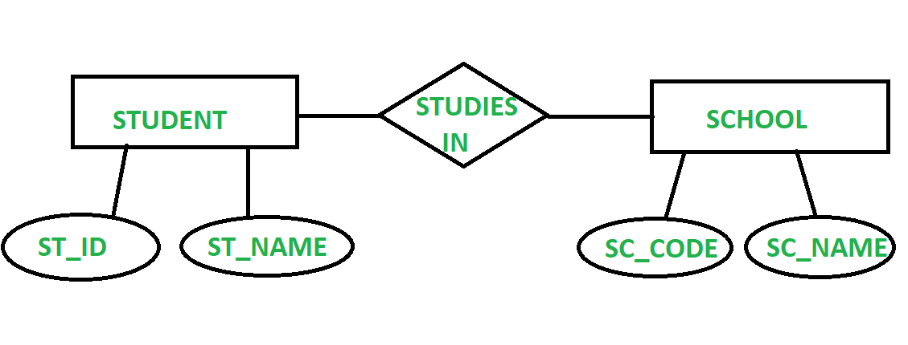
Modellering?
Efter att ha identifierat entiteterna (tabeller) och attributen (kolumner) behöver man etablera relationerna mellan dem.
Till exempel kan en kund ha flera ordrar (1 to many), och varje order kan ha flera produkter (1 to many).
Dessa relationer hjälper till att organisera och koppla samman data på ett meningsfullt sätt.
Databasmodellering innefattar också att bestämma vilka primary keys och foreign keys som behövs för att unikt identifiera och koppla entiteterna.
Primary keys är unika identifikatorer för varje entitet (table),
Foreign keys används för att skapa relationer mellan entiteter.
https://education.systementor.se
Notes:
25

Slide 26
Information models
*Mer om ER modellen på nästa slide
En konceptuell representation eller abstraktion av data och dess relationer inom ett databassystem.
Den definierar strukturen, begränsningarna och semantiken för dataelementen och hur de relaterar till varandra.
Används för att ge en tydlig
plan av data/organisation
Några exempel på olika information models:
1. *Entity-Relationship Model
(ER Model):
2. Relational Model:
3. Object-Oriented Model:
4. Hierarchical Model:
5. Network Model:
6. Semantic Data Model:
https://education.systementor.se
Notes:
Entity-Relationship Model (ER Model):
This model represents the entities (objects or things) in the database,
the attributes that describe these entities, and the relationships between the entities.
Relational Model:
This model represents the data in tables (relations) and defines the relationships between
the tables using primary keys and foreign keys.
Object-Oriented Model:
This model represents data as objects, combining data and behavior,
similar to object-oriented programming concepts.
Hierarchical Model:
This model organizes data in a hierarchical tree-like structure, with parent-child relationships.
Network Model:
This model organizes data in a network of interconnected records,
allowing multiple access paths to data.
Semantic Data Model:
This model represents data in a way that reflects the meaning and business rules associated with the data elements.
26

Slide 27
*Entity-Relationship model
En vanlig information model för databasmodellering är att använda Entity-Relationship-modellen
(ER-modellen).
Det är en visuell representationsteknik som använder sig av diagram för att illustrera entiteter (tables), attribut (kolumner), relationer och keys i en databas.
Table Apparel Size
Column color Id
Relation
https://education.systementor.se
Notes:
27

Slide 28
Referenser
Richard Chalk, Systementor AB

Slide 29

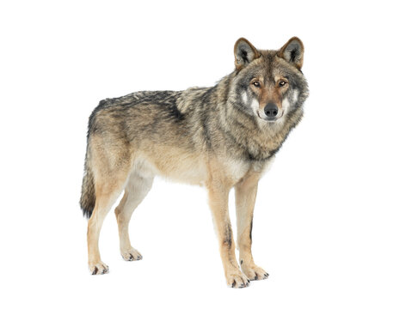
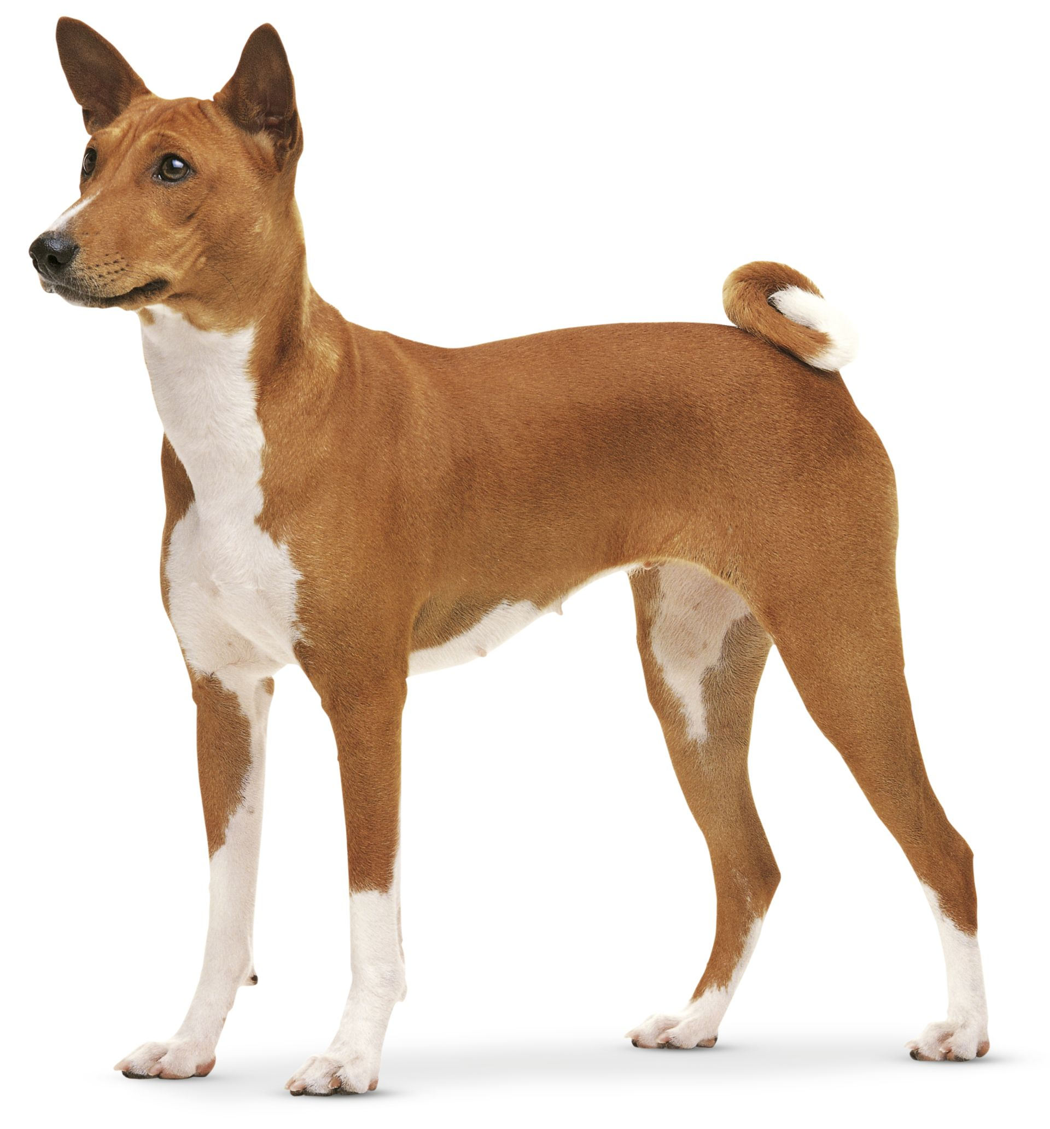
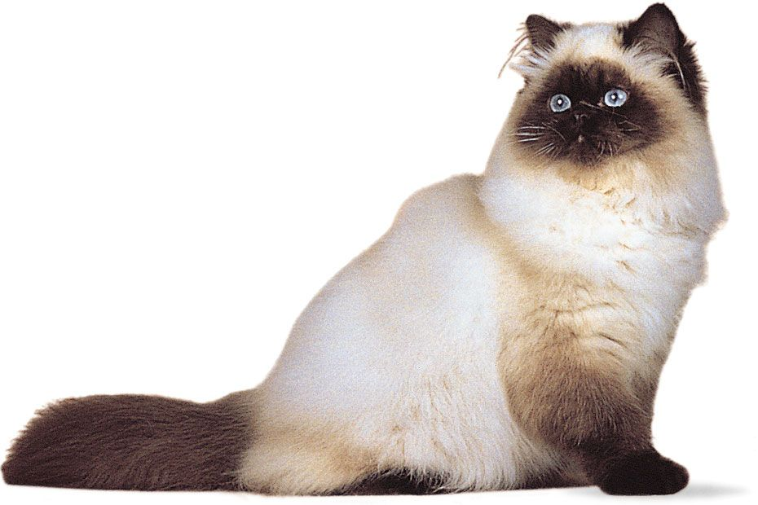
References
References, även kända som referential integrity, säkerställer att
data i en tabell motsvarar giltiga data i en annan tabell.
Referenser implementeras vanligtvis med hjälp av foreign keys, vilka är kolumner i en tabell som pekar på primärnyckeln i en annan tabell.
När en foreign key etableras, tvingar den regler som kräver att värdena i den refererande kolumnen (foreign key kolumn) matchar ett befintligt värde i den refererade kolumnen (primäry key kolumn) i en annan tabell.
Syftet med referenser är att
upprätthålla dataintegritet och
förhindra föräldralösa poster eller
inkonsekventa relationer mellan data.
Till exempel, i en databas med två tabeller, Customers och Orders, skulle en foreign key i tabellen Orders som refererar till CustomerID i tabellen Customers säkerställa att en order endast kan vara associerad med en befintlig kund.
https://education.systementor.se
Notes:
Genom att använda referenser och upprätthålla referentiell integritet
säkerställer databassystemet att relationer mellan data förblir giltiga och konsekventa,
även när man utför operationer som
uppdateringar,
raderingar
eller infogningar.
Detta bidrar till att bibehålla datakvalitet och säkerställer noggrannhet och tillförlitlighet hos data som lagras i databasen.

Slide 30


Övning - Animal
Animals
1. Vi skapar en tabell som
heter Cat tillsammans.
2. Vi fyller i relevant information för en
Cat (inkl. Id primary key)
Testa själv…
3. Skapa en till tabell som heter Dog.
4. Fyll i relevant information för en Dog
5. Skapa en till tabell som heter Wolf.
6. Fyll i relevant information för en Wolf
7. Skapa en till tabell som heter Lion.
8. Fyll i relevant information för en Lion
https://education.systementor.se
Notes:
Kom ihåg att uppdatera ”Identity Specification” i under menyn när man skapar Id primary key.
30

Slide 31
Animal References
Ofta när man skapar entiteter inser man att det finns relationer.
1. Nu skapar vi en tabell som heter
Species tillsammans. Tabellen är väldigt
simpel. Den innehåller en Id (Id primary
key) och en Species kolumn.
2. Vi skapar 2 poster i Species tabellen.
Canine
Feline
Skapa referens…
Vi vill skapa referenser som
motsvarar bilden till höger
Canine
Feline
https://education.systementor.se
Notes:
Se lokala databasen TUC_Animal
31

Slide 32
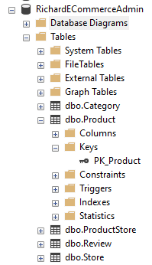



MS-SQL Keys #1
När man får instruktioner är de ofta på ett annat språk eller gäller för andra entiteter. Nedan finns en förklarning till hur man skapa referenser i MS-SQL för en annan databas. Testa! Lycka till!
Övning: För att MS-SQL ska förstå relationerna mellan de olika tabellerna måste vi definiera vissa foreign Keys.
Här kan vi se vår primary key redan definierad
https://education.systementor.se

Slide 33
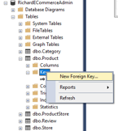
MS-SQL Keys #2
För att lägga till foreign Keys i Product tabellen.
Högerklicka på
New Foreign Key
https://education.systementor.se

Slide 34
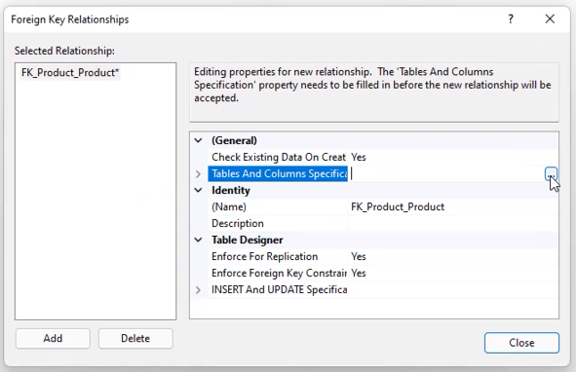
MS-SQL Keys #3
För att lägga till foreign Keys i Product tabellen.
Vänsterklick
https://education.systementor.se

Slide 35

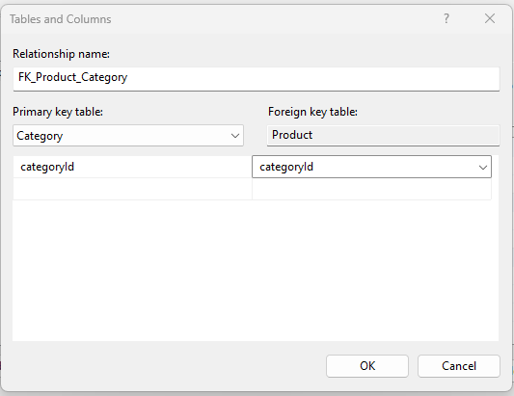
MS-SQL Keys #4
För att lägga till foreign Keys i Product tabellen.
Kom ihåg: Nu är vi inne på tabellen Product
1. På vänster sidan väljer vi tabellen vi vill koppla till
2. På vänster sidan väljer vi även vilket Id vi vill koppla till
3. På höger sidan väljer vi categoryId:et från vår Product tabell
1
2
3
https://education.systementor.se
Notes:
Exempel på databasen finns här…
Minns ni hur man skapa en databas från en .bak fil?
=================================
https://github.com/RichardChalk/AnimalSpeciesDbasDemo

Slide 36
Datatyper
Richard Chalk, Systementor AB

Slide 37


Datatyper
Datatyper spelar en väsentlig roll i databaser genom att definiera vilken typ av data som kan lagras i varje kolumn i en tabell. De hjälper databasen att förstå och hantera data på ett strukturerat och effektivt sätt.
Här är några viktiga aspekter av datatypens roll i databaser:
1. Dataintegritet: Datatyper hjälper till att upprätthålla dataintegriteten i
databasen genom att specificera vilken typ av data som kan lagras i
varje kolumn.
Till exempel, om en kolumn är definierad som en numerisk datatyp, kan bara numeriska värden lagras där, vilket förhindrar felaktiga eller oönskade datavärden.
https://education.systementor.se
Notes:
37

Slide 38
Datatyper
2. Optimerad lagring: Genom att använda lämpliga datatyper kan
databasen effektivt lagra och hantera data. Datatyper som är
optimerade för det faktiska datatypen och storleken minimerar
lagringsutrymmet ($ kostnad) och förbättrar prestandan.
3. Datavalidering: Datatyper ger inbyggd validering av data som matas in
i databasen. Om det försöks spara ett värde som inte matchar den
definierade datatypen, såsom att försöka lagra text i en numerisk
kolumn, kommer databasen att förhindra detta och ge ett
felmeddelande.
https://education.systementor.se
Notes:
38

Slide 39
Datatyper
4. Datahantering och indexering: Korrekta datatyper möjliggör enklare och
snabbare datahantering och indexering. Databasen kan effektivt söka,
filtrera och sortera data baserat på datatyperna, vilket förbättrar
sökningarnas prestanda.
5. Databasens struktur: Datatyper hjälper också till att definiera
databasens struktur och hur olika dataelement relaterar till varandra.
Detta är särskilt viktigt vid användning av relationsdatabaser, där
relationerna mellan tabeller bygger på gemensamma datatyper och
nycklar.
https://education.systementor.se
Notes:
39

Slide 40
Datatyper
Datatyper hjälper databasen att hantera och strukturera data på ett säkert och effektivt sätt.
Genom att definiera rätt datatyper för varje kolumn i databastabellerna kan man säkerställa att datatypen matchar den typ av data som ska lagras där och att data är korrekt och enhetligt hanterat inom hela databasen.
Det är en viktig aspekt av databasdesign och bidrar till att
säkerställa datakvalitet och databasens prestanda.
https://education.systementor.se
Notes:
40

Slide 41
Datatyper – Några exempel
Integer: Används för att lagra hela tal utan decimaler.
INT, SMALLINT, TINYINT, BIGINT.
Floating-Point: Används för att lagra tal med decimaler.
FLOAT och REAL.
Decimal/Numeric: Används för att lagra tal med fasta decimaler och hög precision.
DECIMAL och NUMERIC.
Character Strings: Used to store text or strings of characters.
CHAR, VARCHAR, TEXT.
Date and Time: Used to store dates and times.
DATE, TIME, DATETIME, TIMESTAMP.
Boolean: Used to store true/false or binary values.
BOOLEAN, BIT.
https://education.systementor.se
Notes:
41

Slide 42
Databas, Data Warehouse& Data Lake & Data Vault
Richard Chalk, Systementor AB

Slide 43
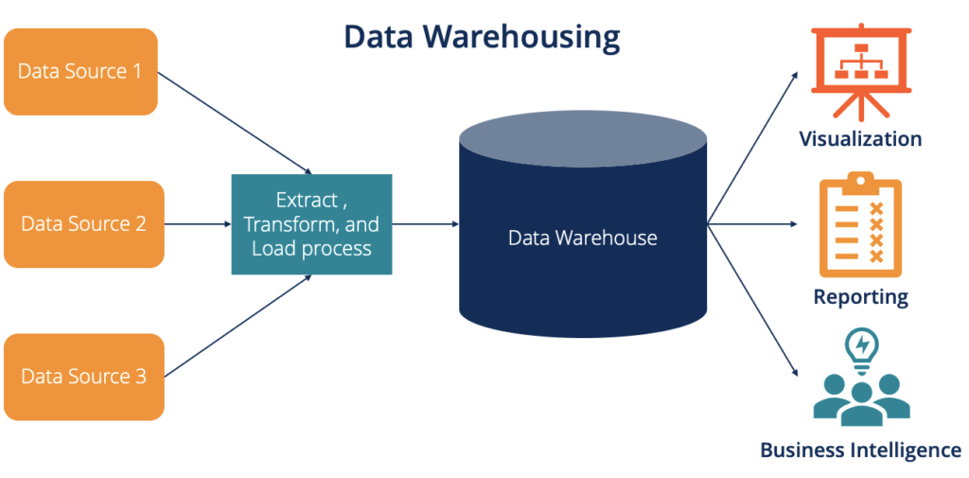
Datastrategi
Framgångsrika
organisationer utvinner
affärsvärde från sina data.
Ett av de första stegen mot
en framgångsrik strategi
för stora datamängder är
att välja den underliggande
teknologin för hur data kommer att lagras, sökas, analyseras och rapporteras (datastrategi).
Här kommer databas, data lake och data warehouse in i bilden
https://education.systementor.se
Notes:
43

Slide 44

Databas
Check me out!
Vad är en databas, och hur fungerar den?
En databas används för att lagra, söka och rapportera strukturerade data från en enda källa. De är enklast att skapa och SQL kan användas för att fråga och rapportera data. Det finns både open source och betalda databaser, vilket gör dem lättillgängliga för installation och användning både på plats och i molnet.
En relationsdatabas kräver scheman och passar inte för ostrukturerade eller halvstrukturerade data.
På grund av detta stela schema är de inte lämpliga för att vara den centrala platsen för att lagra data från flera källor där den råa datan varierar i format och struktur. Men de är populära för dataanalys och monolitiska applikationer.
https://education.systementor.se
Notes:
44

Slide 45
Data Warehouse
Vad är en data warehouse, och hur fungerar den?
Ett data warehouse används för att lagra stora
mängder strukturerade data från flera källor på en
central plats.
Organisationer investerar i att bygga data warehouses på grund av dess förmåga att leverera affärsinsikter från hela företaget, och snabbt.
Processen att skapa ett data warehouse kräver en del omfattande
arbete i planerings och designstadiet där datastrukturer
undersöks. Ett bra system motiverar ofta de höga kostnaderna
för programvara och lagring.
Check me out!
https://education.systementor.se
Notes:
45

Slide 46
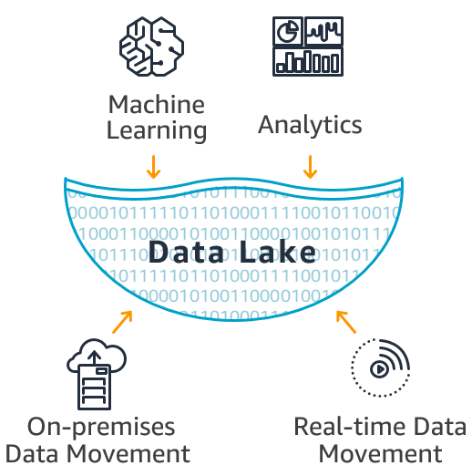
Data Lake
Vad är en data lake, och hur fungerar den?
En data lake lagrar strukturerad, halvstrukturerad och
ostrukturerad data och stöder möjligheten att lagra rådata
från alla källor utan att behöva bearbeta eller omvandla
det vid den tidpunkten.
Endast när data behöver hämtas kommer viss struktur behöva appliceras, vilket är idealiskt i händerna på datavetare och utvecklare för dataanalys som kan skapa nya datamodeller på språng, men det ger inte samma rapporteringsmöjligheter/användarvänlighet för affärsanvändare.
Att lagra data i data lakes är mycket billigare än i ett data warehouse.
Check me out!
https://education.systementor.se
Notes:
Data lakes är mycket populära i den moderna datormiljön på grund av dess flexibilitet och kostnader,
men de ersätter inte data warehouses eller relationsdatabaser.
46

Slide 47

Vad är Data Vault?
Data Vault
Ett Data Vault är en modelleringsmetod och arkitektur för att bygga företagsdataförråd.
Konceptet utvecklades av Dan Linstedt
och fokuserar på att skapa en skalbar och flexibel lösning för att hantera komplexa, stora datamängder från olika källor.
I en Data Vault finns det vanligtvis tre typer av tabeller:
1. Huvudtabeller (Hub Tables):
Dessa tabeller innehåller unika
identifierare för affärsenheter som
kunder eller produkter.
2. Länktabeller (Link Tables):
Dessa tabeller används för att skapa
relationer mellan olika huvudtabeller och
innehåller föreningar av identifierare från
dessa.
3. Satellittabeller (Satellite Tables):
Dessa lagrar alla attribut eller data som
är relaterade till en identifierare i en
huvudtabell.
Fördelarna:
Skalbarhet: Det kan enkelt skalas upp
Flexibilitet: Lätt att lägga till nya källor
Spårbarhet: Lätt spåra var datan kommer ifrån och hur den har ändrats över tid.
Notes:
För en nybörjare kan man tänka på Data Vault som
… en mycket organiserad lagringsplats där all företagsdata samlas,
och där det är enkelt att lägga till eller ändra information utan att störa det befintliga systemet.
47

Slide 48

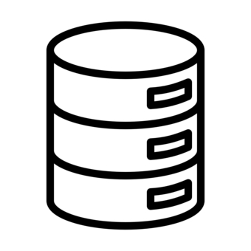

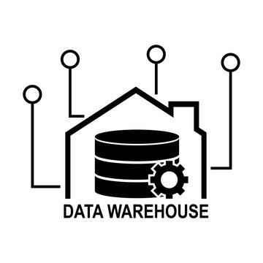
…används för att lagra, söka och rapportera strukturerade data från en enda källa
… bra för transactions-data!
…används för att lagra stora mängder strukturerade data från flera källor på
en central plats
… bra för att organisera data, vilket underlättar effektiv analys och rapportering
…används för att lagra strukturerad, halvstrukturerad och
ostrukturerad data
…bra för att lagra rådata i original format
…är en modellerings-metodik för att bygga en databas som är skalbar, flexibel och säker
… bra för att lagring av historisk data och underlättar analys och rapportering
DATABASE
DATA WAREHOUSE
DATA LAKE
DATA VAULT
Notes:
48

Slide 49
ETL
Richard Chalk, Systementor AB

Slide 50
Vad är ETL?
Extract, Transform and Load, är en dataintegrationsprocess som kombinerar data från flera datakällor till en enda, sammanhängande datalagring som sedan laddas in i en data warehouse eller annat system.
Introducerades i 70 talet och blev slutligen den primära metoden för att behandla data för data warehouse projekt.
Genom en serie affärsregler rensar och organiserar ETL data på ett sätt som motsvarar specifika BI-behov, som tex. månatlig rapportering.
Organisationer använder ofta ETL för att:
1. Extrahera data från äldre system
2. Rensa data för att förbättra
datakvaliteten och garantera korrekt
data format
3. Ladda data i en databas
https://education.systementor.se
Notes:
50

Slide 51
Datastrukturer
Richard Chalk, Systementor AB

Slide 52
Data structures
I ett nötskal
Data structures avser organisationen och formatet av data inom en databas eller datalagringssystem.
De definierar hur data lagras, hämtas och manipuleras.
Några exempel på de vanligaste data strukturer som används inom databas världen inkludera…
Tabeller: Den grundläggande datastrukturen i en relationsdatabas
Index: Datastrukturer som förbättrar hastigheten för datahämtningar
B-träd: Balanserade trädstrukturer som vanligtvis används för att indexera data i databaser
Hash-tabeller: Datastrukturer som använder en hash-funktion för att mappa data till specifika platser i tabellen.
Länkade listor: Linjära datastrukturer som används för att lagra dataelement i en sekvens
Arrayer: Datastrukturer som lagrar en sekvens av element av samma typ med en fast storlek
Grafer: Datastrukturer som används för att representera relationer mellan datapunkter, där noder representerar enheter och kanter representerar kopplingar eller associationer.
https://education.systementor.se
Notes:
Tabeller: Den grundläggande datastrukturen i en relationsdatabas. De lagrar data i rader och kolumner, där varje rad representerar en post och varje kolumn representerar en specifik attribut eller fält.
Index: Index är datastrukturer som förbättrar hastigheten för datahämtningar genom att ge snabb åtkomst till specifika data baserat på värden i vissa kolumner. De fungerar som ett index i en bok och möjliggör att databasen lokalisera data mer effektivt.
B-träd: B-träd är balanserade trädstrukturer som vanligtvis används för att indexera data i databaser. De möjliggör effektiva operationer för infogning, borttagning och sökning på stora datamängder.
Hash-tabeller: Hash-tabeller är datastrukturer som använder en hash-funktion för att mappa data till specifika platser i tabellen. De ger snabb dataåtkomst baserat på nycklar men kan drabbas av kollisioner om flera objekt mappas till samma plats.
Länkade listor: Länkade listor är linjära datastrukturer som används för att lagra dataelement i en sekvens. I databaser kan de användas för att implementera datastrukturer som länkade listor av poster eller länkade listor av ledig utrymme i lagringen.
Arrayer: Arrayer är datastrukturer som lagrar en sekvens av element av samma typ med en fast storlek. I databaser kan arrayer användas för att lagra samlingar av data som är relaterade till en enda post eller enhet.
Grafer: Grafer är datastrukturer som används för att representera relationer mellan datapunkter, där noder representerar enheter och kanter representerar kopplingar eller associationer.
52

